Slide 1
Роль создания ситуаций успеха в практической деятельности педагогов.
Педагог организатор Попова Е.В.
ГОУ НПО «ПУ-10»
2011г.

Slide 2
Научить человека быть счастливым — нельзя, но воспитать его так, чтобы он был счастливым, можно.

Slide 3
Так почему же он теряет интерес к учебе ?
Виновата ли в этом школа и ее методы обучения?
Какую роль при этом играет педагог?
Может ли мастер сформировать интерес у учащихся к учебному процессу и при помощи чего?

Slide 4
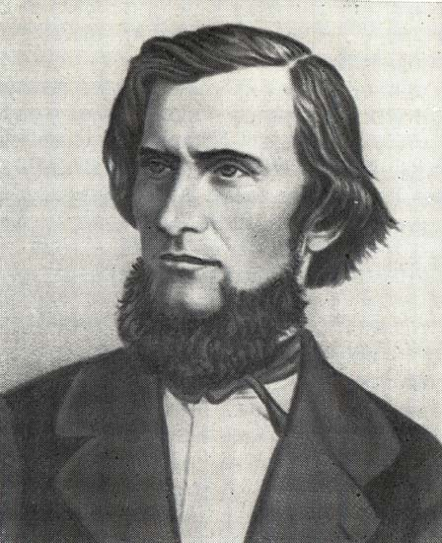
Константина Дмитриевича Ушинский (1824-1870)
: « Умственный труд ученика, успехи и неудачи в учении – это его духовная жизнь, его внутренний мир, игнорирование которого может привести к печальным результатам. Ребенок не только узнает что-то , усваивает материал , но и переживает свой труд, высказывает личное отношение к тому , что ему удается и не удается »

Slide 5
Первая заповедь воспитания
К.Д.Ушинский считал: необходимо дать детям радость труда, успеха в учении, пробудить в их сердцах чувство гордости и собственного достоинства за свои достижения.

Slide 6
Создание ситуации успеха – одно из условий гуманизации процесса обучения.
Готовит человека к выполнению различных социальных ролей;
Формирует способность менять самого себя и свое бытие.

Slide 7
Две социальных функции:
Готовит человека к выполнению различных социальных ролей;
Формирует способность менять самого себя и свое бытие.

Slide 8
Системой формальных и неформальных связей
Нужно чаще разговаривать с учеником, выбирая для этого темы интересные для него;
Необходимо, стремиться быть откровенным и открытым постараться вселить силы в учащегося;
Создания ситуаций успеха, для создания общей положительной морально-психологической атмосферы.

Slide 9
Теоретические основы создания ситуаций успеха.
Успех в учении – единственный источник внутренних сил ребенка;
Успех – понятие неоднозначное, сложное, имеет разную трактовку:

Slide 10
С психологической точки зрения успех
Меняется
Формируются
Успех это…
Уровни самооценки, самоува-жения
Новые, более сильные мотивы деятель-ности
Пережива-ние состояния радости, удовлетворения

Slide 11
С педагогической точки зрения успех – это достижение значительных результатов в деятельности, как отдельно взятой личности, так и коллектива в целом.

Slide 12
Главный смысл деятельности учителя состоит в том, чтобы создать каждому воспитаннику ситуацию успеха:
ПОНЯТИЕ:
«Успех»
«Ситуация успеха».
радость достижения, осознать свои возможности, поверить в себя.
Ситуация – это сочетание условий, которые обеспечивают успех

Slide 13
Технологические операции создания ситуаций успеха.
НАЗНАЧЕ-НИЕ
ОПЕРАЦИЯ
1
ПАРАДИГ-МА
Помогает преодолеть неуверенность в собственных силах, робость, боязнь самого дела и оценки окружающих.
«Мы все пробуем и ищем, только так может что-то получиться».
«Люди учатся на своих ошибках и находят другие способы решения».
«Контрольная работа довольно легкая, этот материал мы с вами проходили».
Снятие страха

Slide 14
Технологические операции создания ситуаций успеха.
НАЗНАЧЕ-НИЕ
ОПЕРАЦИЯ
2
ПАРАДИГ-МА
. Авансирование успешного результата
«У вас обязательно получиться..»
«Я даже не сомневаюсь в успешном результате»
Помогает педагогу выразить свою твердую убежденность в том, что обучающийся обязательно справиться с поставленной задачей.

Slide 15
Технологические операции создания ситуаций успеха.
НАЗНАЧЕ-НИЕ
ОПЕРАЦИЯ
3
ПАРАДИГ-МА
.
«Возможно, лучше всего начать с…..»
«Выполняя работу, не забудьте о…..»
. Скрытое инструктирование ребенка в способах и формах совершения деятельности
Помогает ребенку избежать поражения.
Достигается путем намека, пожелания.

Slide 16
Технологические операции создания ситуаций успеха.
НАЗНАЧЕ-НИЕ
ОПЕРАЦИЯ
4
ПАРАДИГ-МА
Показывает ребенку ради чего, ради кого совершается эта деятельность, кому будет хорошо после выполнения.
«Без твоей помощи твоим товарищам не справиться…»
Внесение мотива

Slide 17
Технологические операции создания ситуаций успеха.
НАЗНАЧЕ-НИЕ
ОПЕРАЦИЯ
5
ПАРАДИГ-МА
Обозначает важность усилий ребенка в предстоящей или совершаемой деятельности
«Только ты и мог бы….»
«Только тебе я и могу доверить…»
«Ни к кому, кроме тебя, я не могу обратиться с этой просьбой…»
Персональная исключитель-ность .

Slide 18
Технологические операции создания ситуаций успеха.
НАЗНАЧЕ-НИЕ
ОПЕРАЦИЯ
6
ПАРАДИГ-МА
Мобилизация активности или педагогическое внушение.
Побуждает к выполнению конкретных действий.
«Нам уже не терпится начать работу…»
«Так хочется поскорее увидеть…»

Slide 19
Технологические операции создания ситуаций успеха.
НАЗНАЧЕ-НИЕ
ОПЕРАЦИЯ
7
ПАРАДИГ-МА
Помогает эмоционально пережить успех не результата в целом, а какой-то его отдельной детали.
«Тебе особенно удалось то объяснение».
«Больше всего мне в твоей работе понравилось…»
«Наивысшей похвалы заслуживает эта часть твоей работы».
Высокая оценка детали

Slide 20
Ситуация успеха особенно важна в работе с детьми, поведение которых осложнено целым рядом внешних и внутренних причин, поскольку позволяет снять у них агрессию, преодолеть изолированность и пассивность, а самое главное позволяет себя чувствовать уверенным и значимым.

Slide 21
Успехов в воспитании не только
грамотных специалистов,
и сильных духом, уверенных в своих силах личностей.

